Slide 1
Государственная программа
«Социальная защита»
на 2021–2025 годы
подпрограмма 2
«Доступная среда жизнедеятельности инвалидов и физически ослабленных лиц»

Slide 2
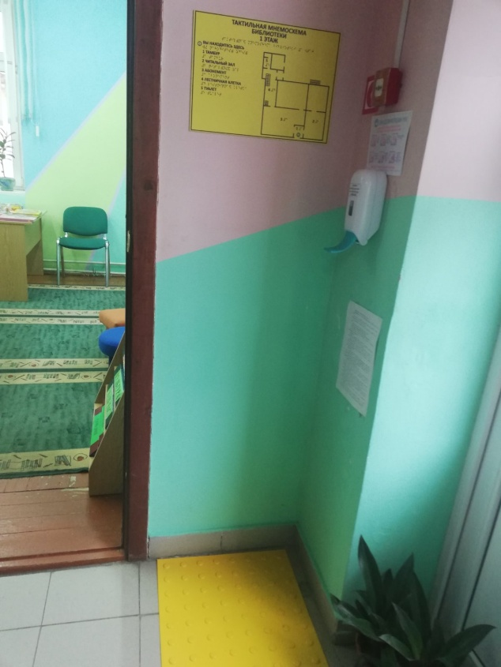
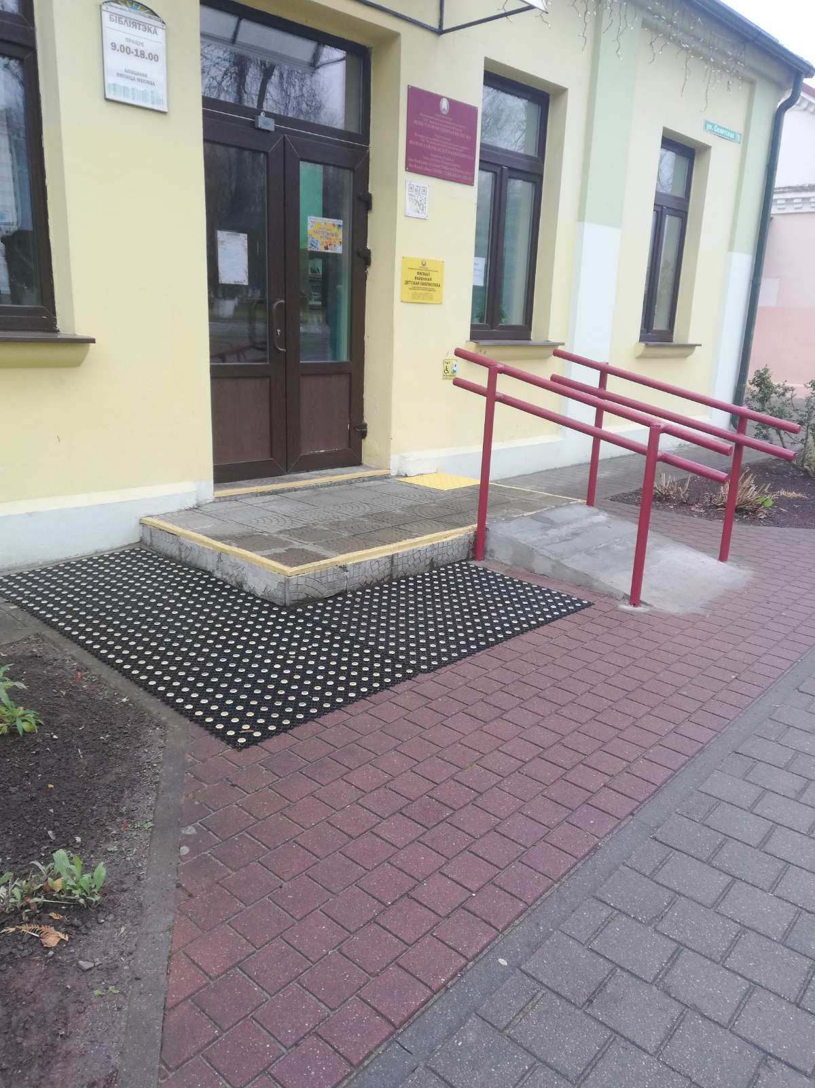
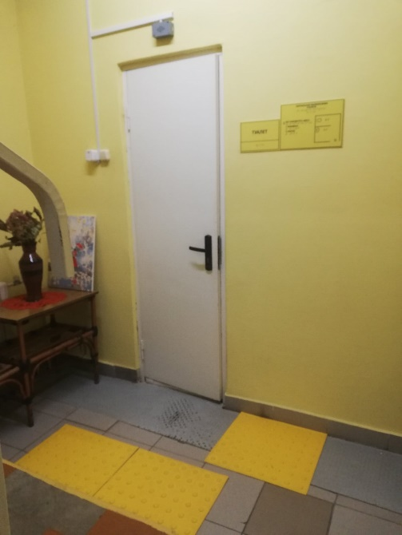
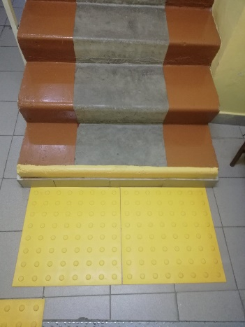
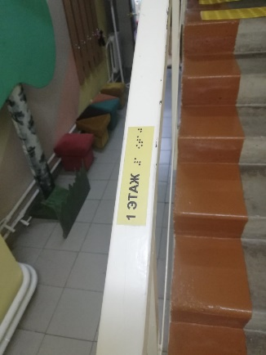
Районная детская библиотека ГУК «Волковысская районная библиотека»
установлена кнопка вызова персонала, табличка шрифтом Брайля в санузел, мнемосхема, напольные тактильные индикаторы, тактильная схема в санузел, установлено 2 речевых информатора

Slide 3
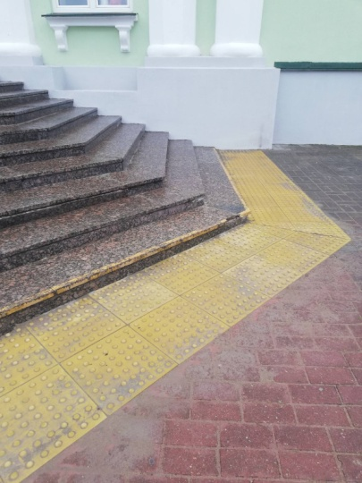
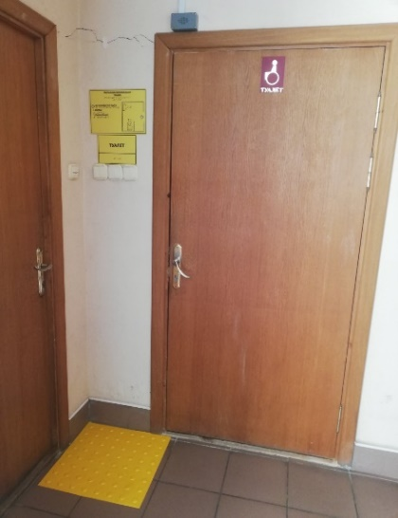
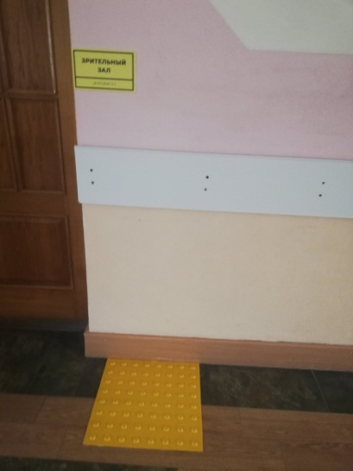
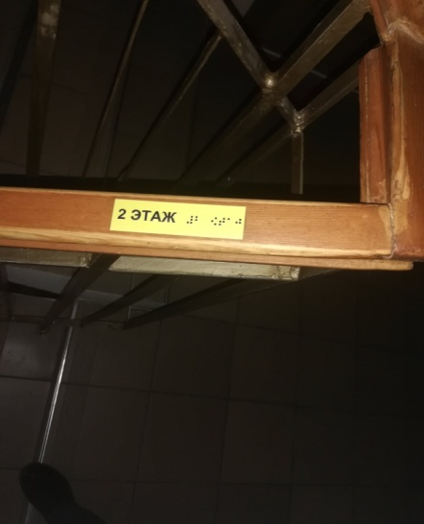
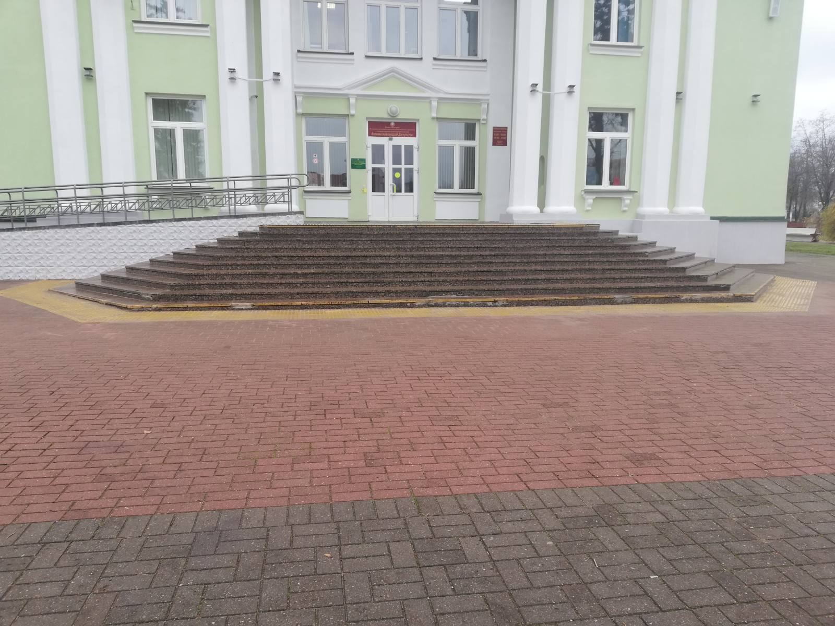
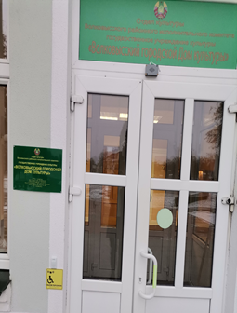
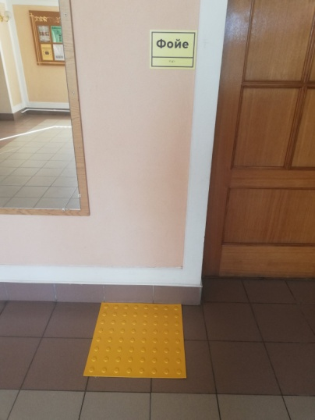
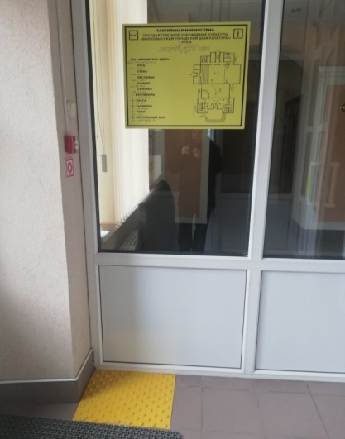
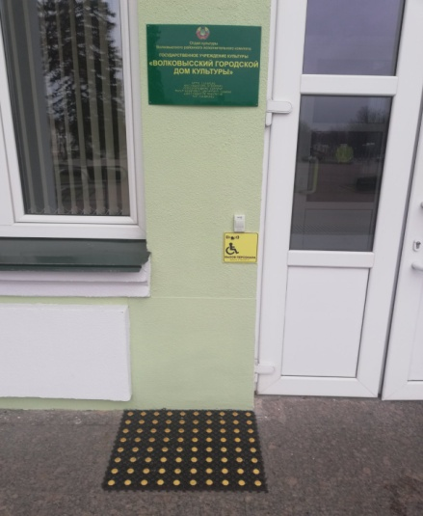
Волковысский городской Дом культуры
установлены таблички шрифтом Брайля, тактильная схема санузла для инвалидов по зрению, речевой информатор в санузел, тактильные наклейки на поручни с номерами этажей, тактильные предупреждающие внутри здания уложена тактильная плитка на прилегающей территории (ступени).

Slide 4
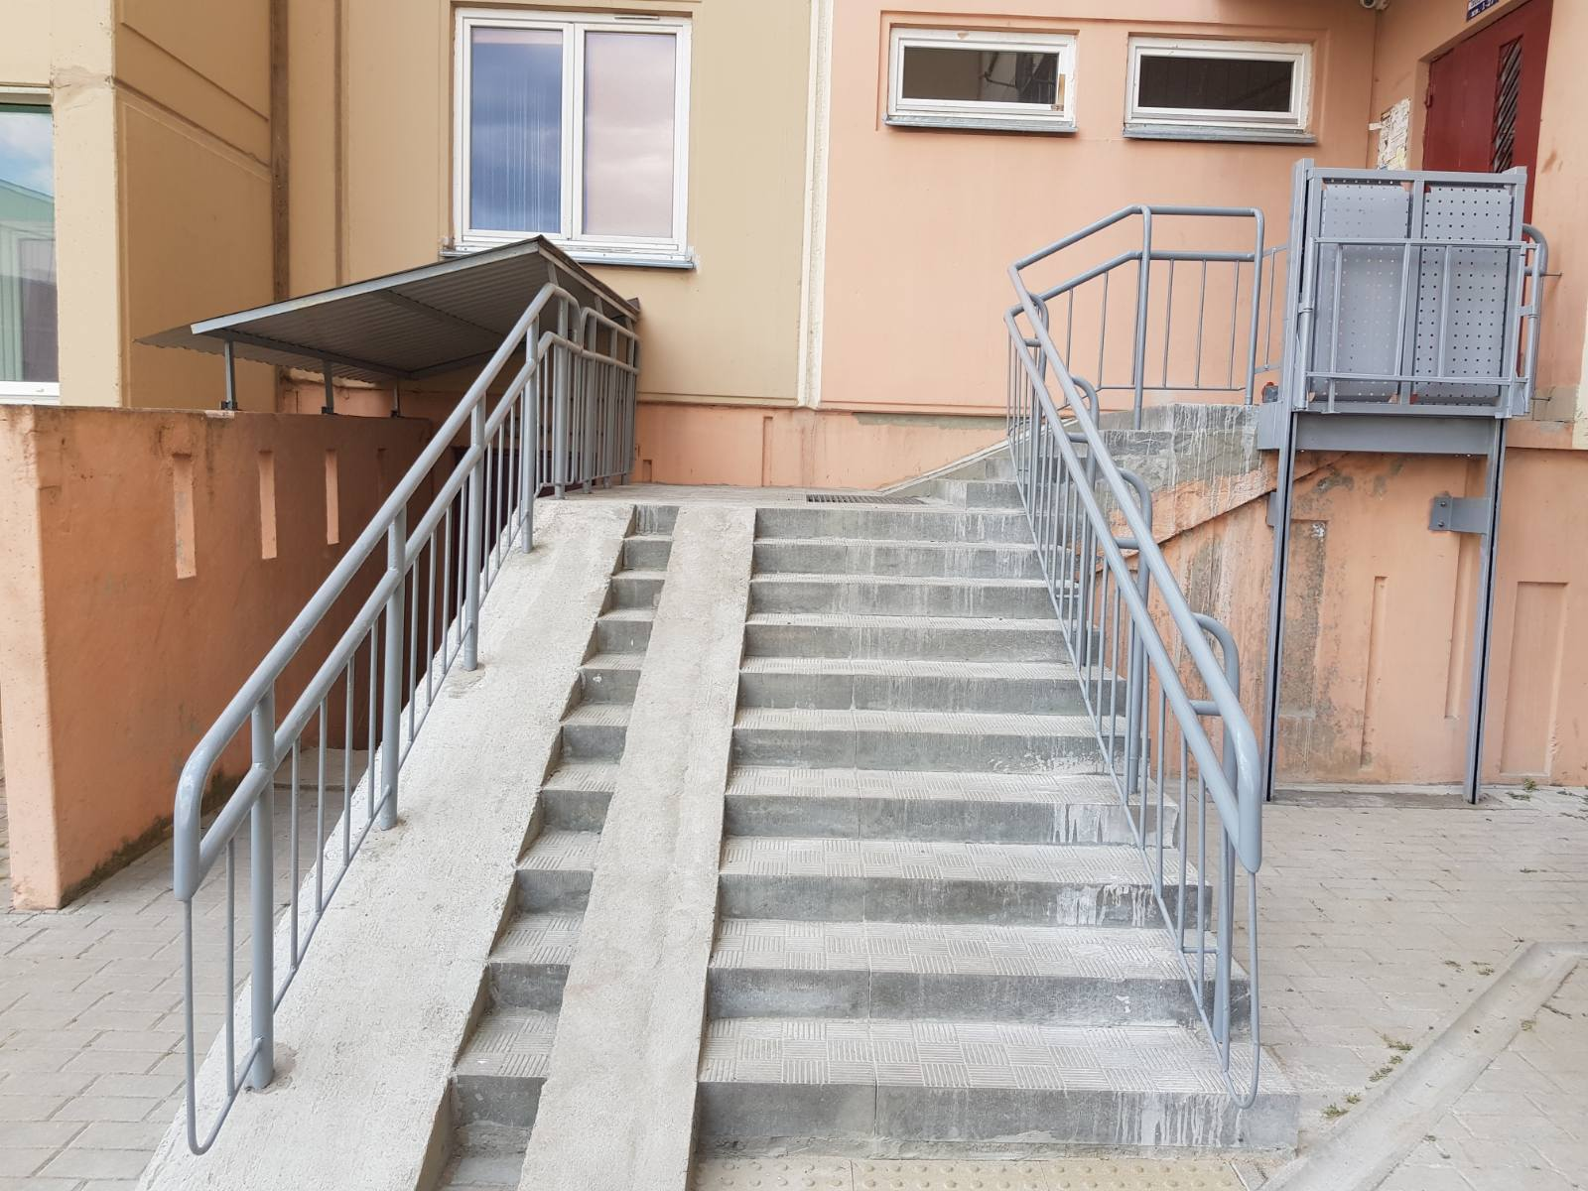
Город Волковыск, улица Панковой, дом 54А
Установлена подъемная платформа

Slide 5
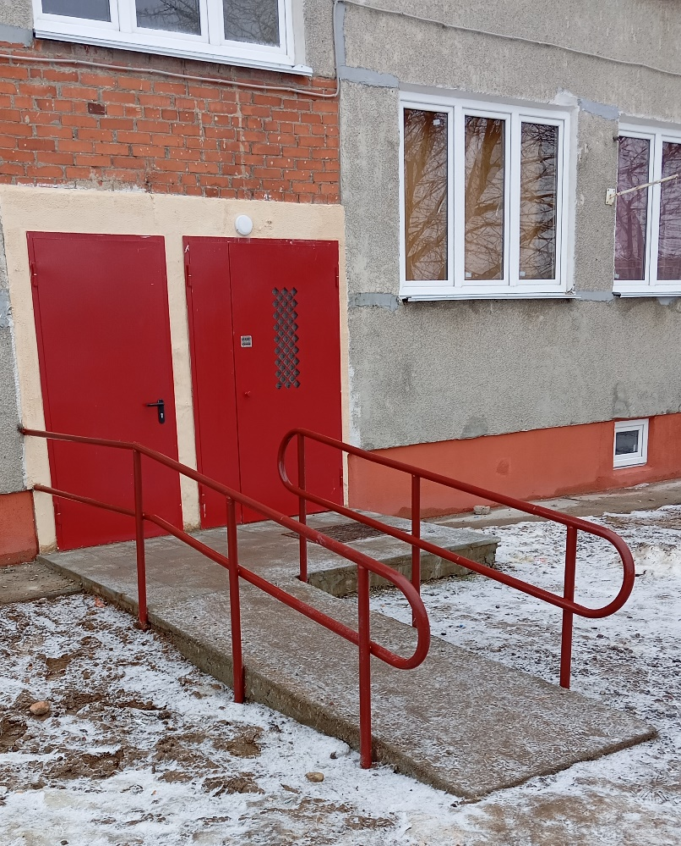
Город Волковыск, улица Калинина, дом 9
установлен пандус при входе в подъезд и перила

Slide 6
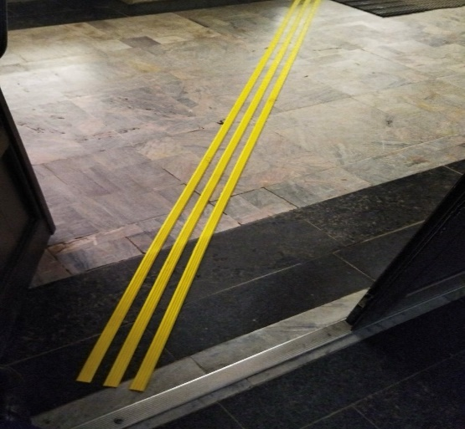
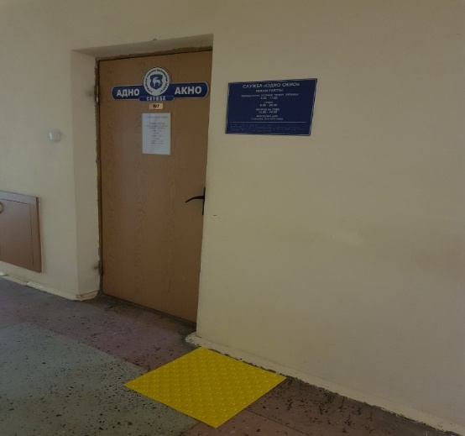
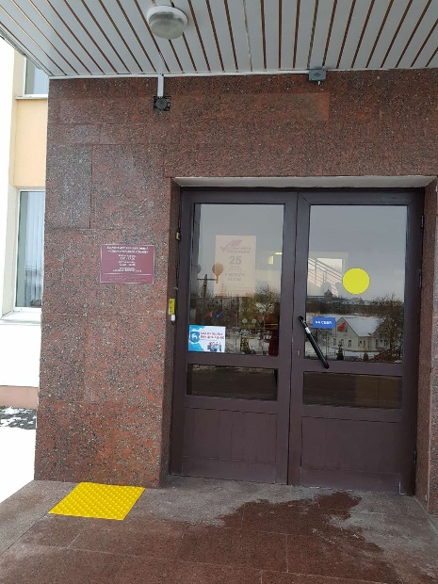
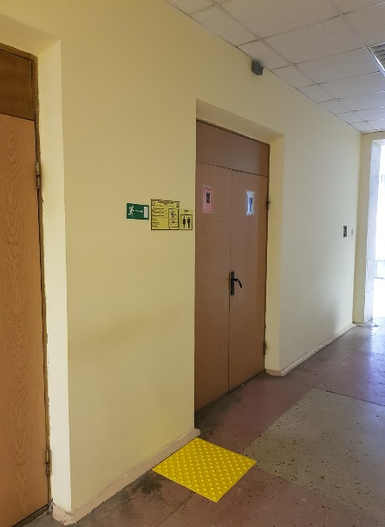
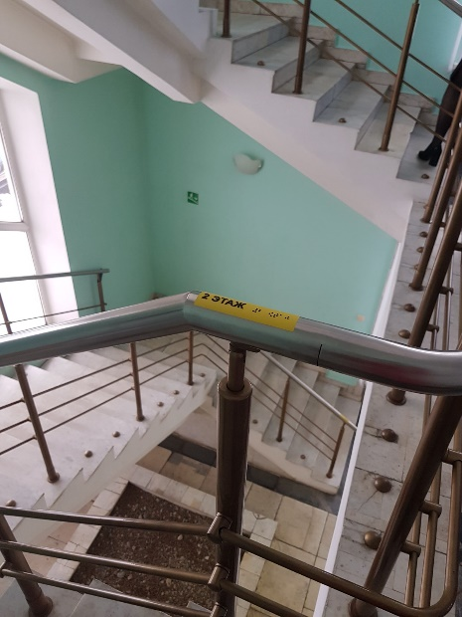
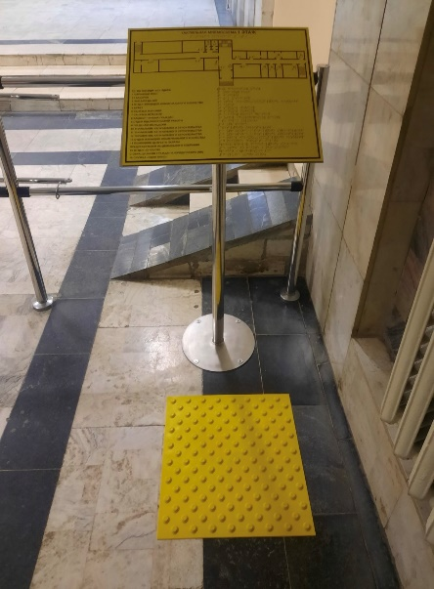
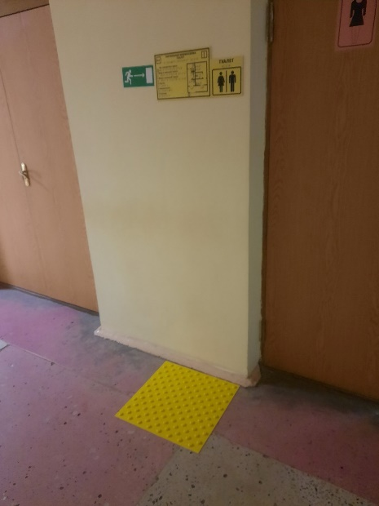
Волковысский районный исполнительный комитет
установлен речевой информатор, поручни в санузел, мнемосхема на стойке, напольные тактильные элементы направляющие, напольные предупреждающие индикаторы под табличками шрифтом Брайля, тактильные наклейки на поручни с номерами этажей и укрупненным шрифтом на стенах

Slide 7
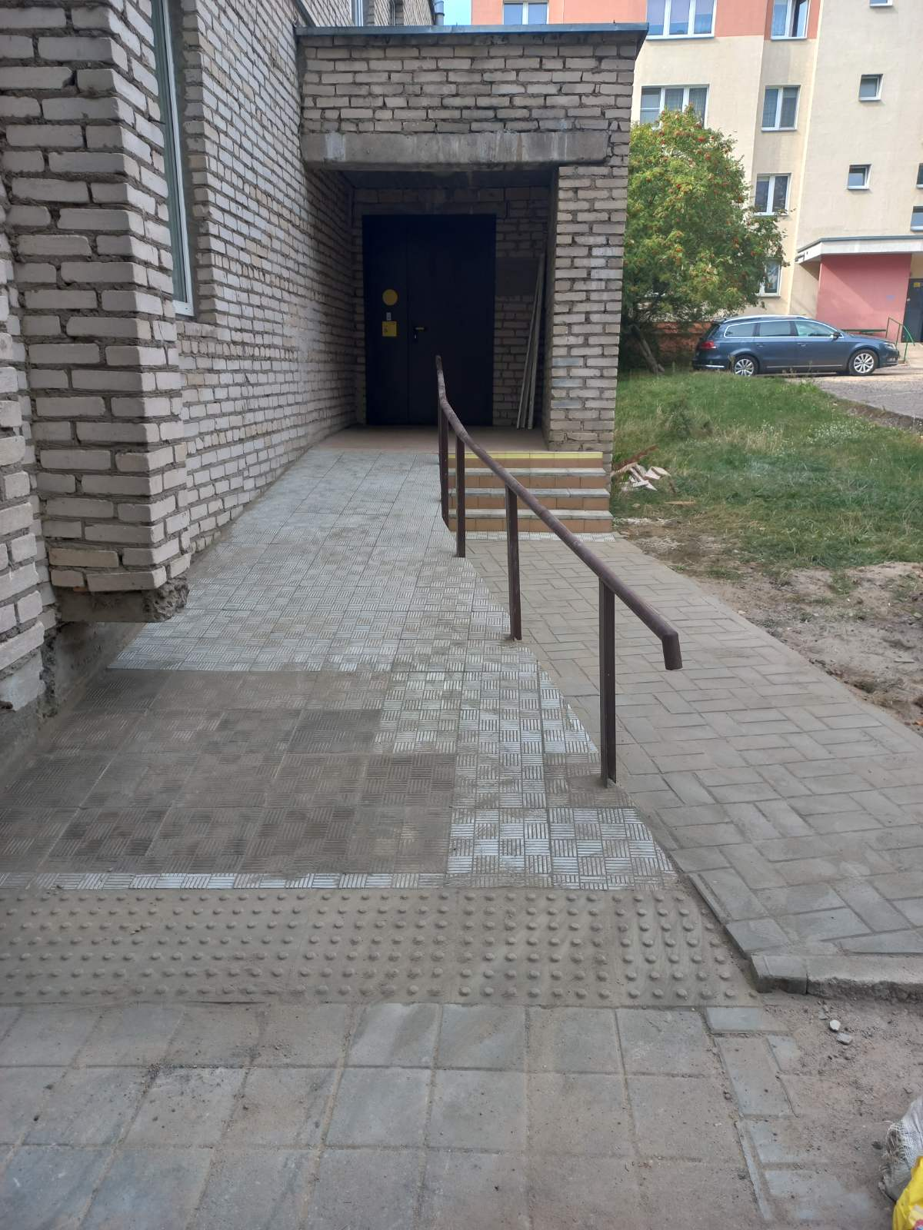
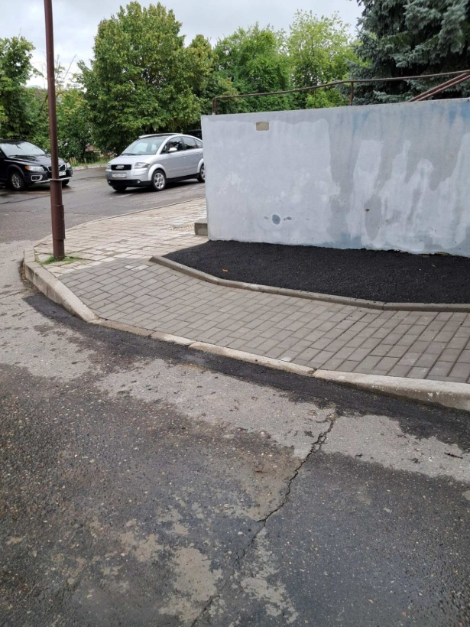
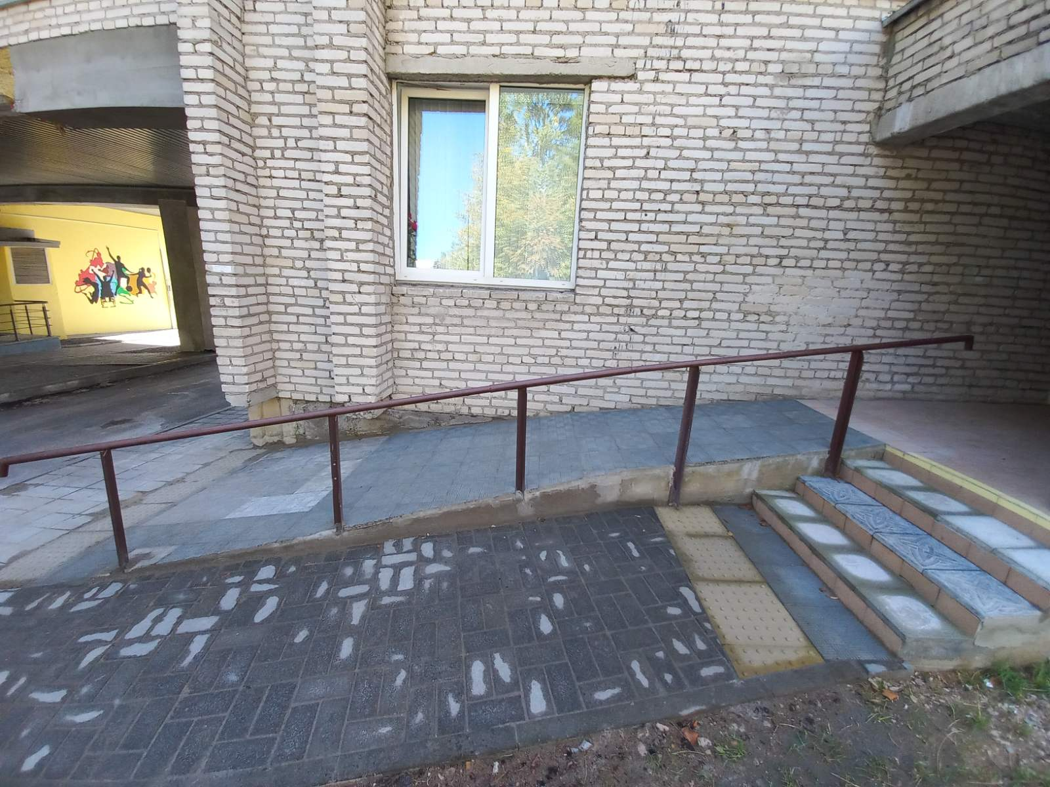
Стоматологическая поликлиника
проведена реконструкция пандуса: укладка плитки и установка поручня, понижение бортового камня на тротуаре

Slide 8
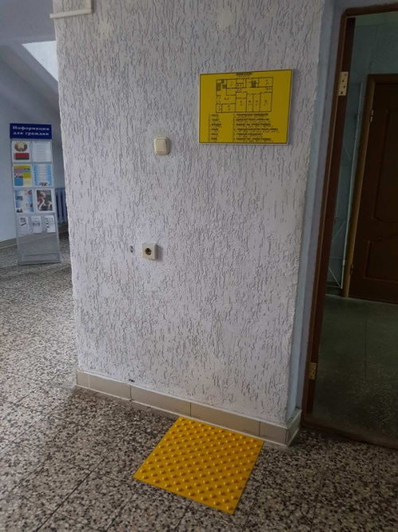
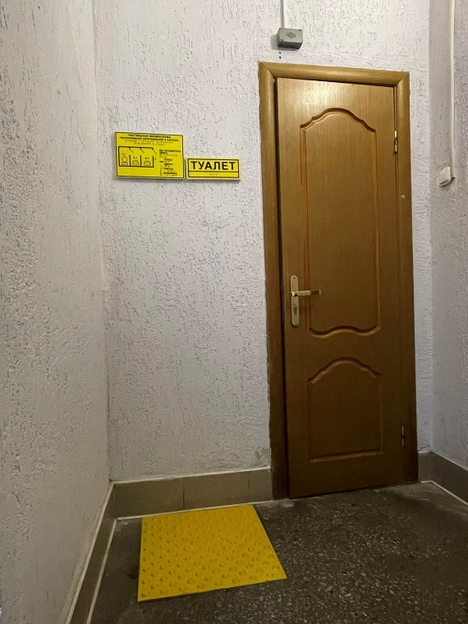
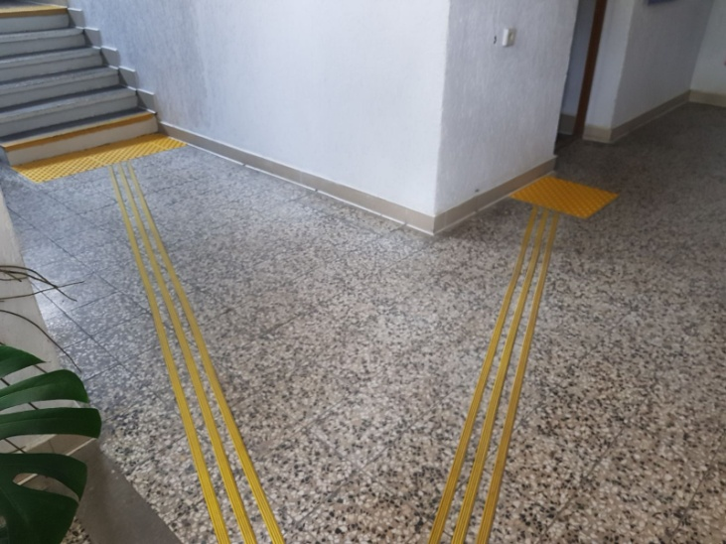
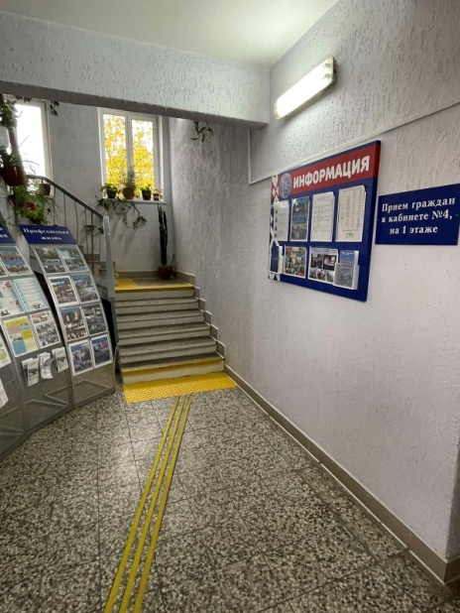
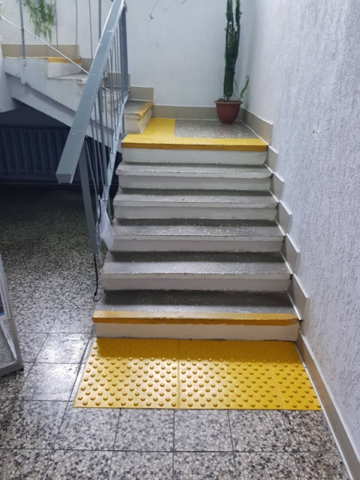
Управление по труду, занятости и социальной защите Волковысского районного исполнительного комитета
установлены тактильные элементы, индикаторы, поручни в санузел

Slide 9
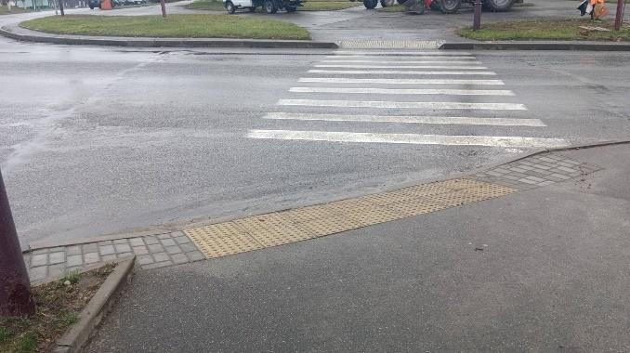
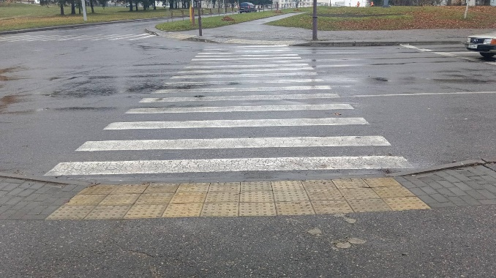
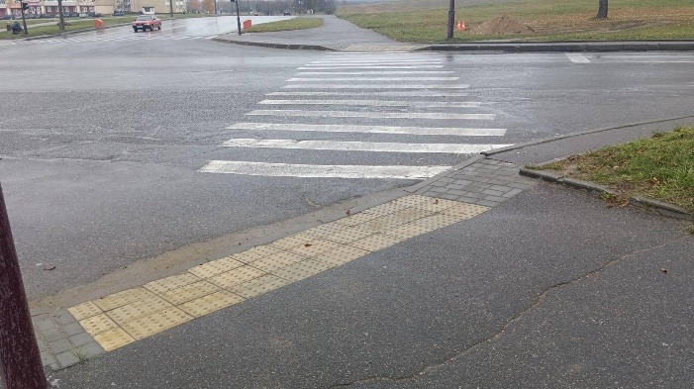
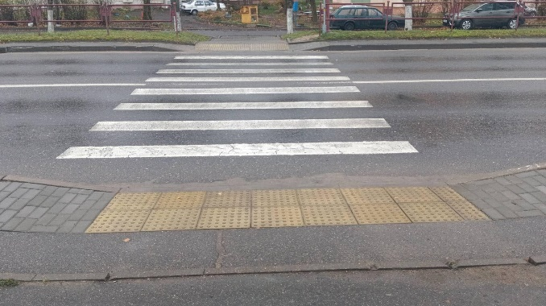
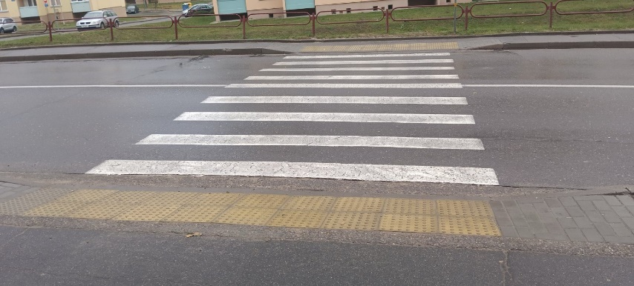
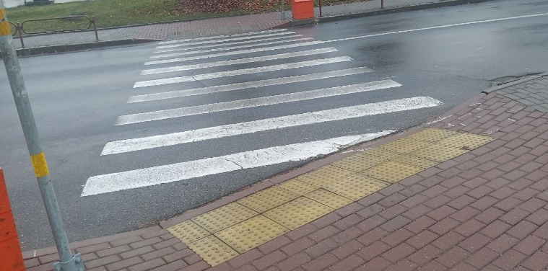
Укладка тактильной плитки и понижение бортового камня на пешеходных переходах улично-дорожной сети города Волковыска

